Slide 1

ALPEN GOLD GOLD RUSH
DIGITAL-КАМПАНИЯ

Slide 2

ЗАДАЧА
ПРОДУКТ
Все линейки продуктов Alpen Gold
Разработать digital-кампанию в поддержку национального промо Gold Rush

Slide 3
ИНСАЙТ
Промо Alpen Gold – это крутое и масштабное событие, поэтому для его поддержки нужна WOW-активация, которая захватит всё: и онлайн, и офлайн каналы.

Slide 4
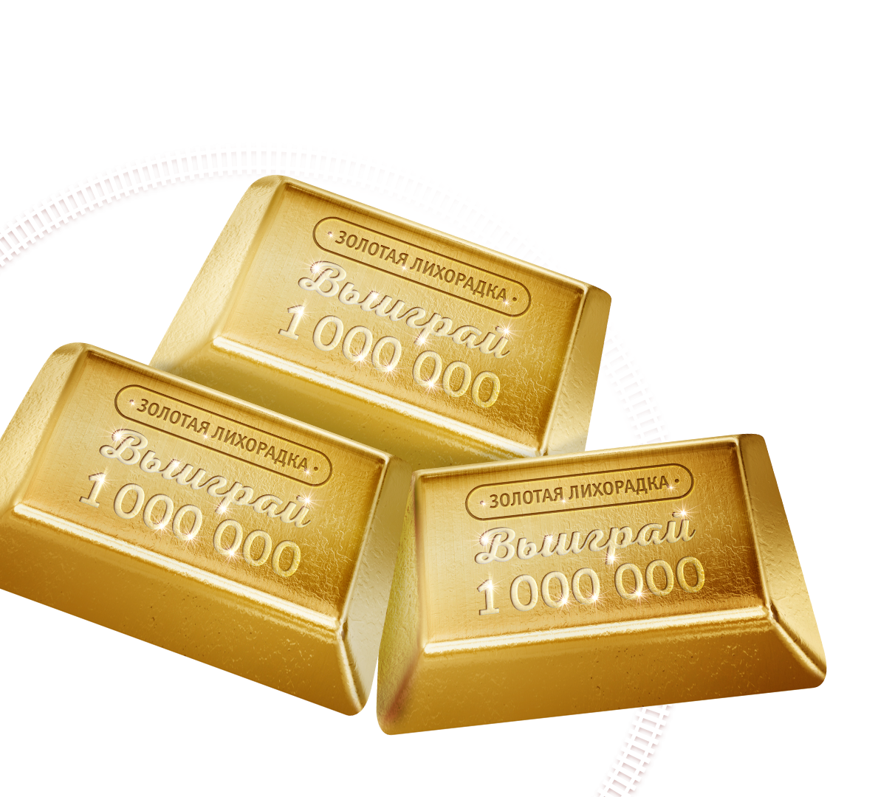

ИДЕЯ

Slide 5

ЗОЛОТАЯ ЛИХОРАДКА ОХВАТИТ ВСЁ
Alpen Coins будут спрятаны буквально повсюду: в диджитал и оффлайн, чтобы каждый мог поддаться золотой лихорадке и получить шанс выиграть миллион.

Slide 6
АЛЬПЕН КОИНЫ ПО ВСЕМУ ИНТЕРНЕТУ

Slide 7
АЛЬПЕН КОИНЫ ПО ВСЕМУ ИНТЕРНЕТУ!
Пример баннера
Некоторые монеты клада будут появляться на различных интернет-площадках в виде коинов
Коины можно «поймать» во время серфинга и увеличить свои шансы на выигрыш.

Slide 8
МЕХАНИКА
м
Пока пользователь просматривает новостной ресурс или заказывает еду/такси/услуги в приложении, на страничке появляется коин со стикером «Поймай меня».Когда пользователь его ловит, то он автоматически переходит на промосайт.
м
Если пользователь уже зарегистрирован в акции, то он получит 1 коин, который поймал на площадке.
Если пользователь не зарегистрирован, то он получит коин сразу после регистрации.

Slide 9
ПРОМОПОСТЫ
Пример промопоста
Пользователи смогут поймать Альпен Коины не только на площадках, но и в соцсетях. Мы запустим серию промопостов, которые будут вести на сайт нашей промо-кампании. Пользователь сразу же получит один Альпен Коин.

Slide 10
ЭКОСИСТЕМА
ПРОМОПОСТЫ
Регистрация на промосайте
Бонусный Альпен Коин
ИНТЕРНЕТ ПЛОЩАДКИ

Slide 11
ЗОЛОТАЯ ЛИХОРАДКА В МЕТРО

Slide 12
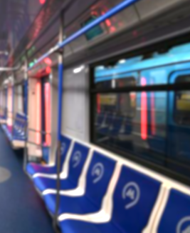

ЗОЛОТАЯ ЛИХОРАДКА В МЕТРО
Чтобы подключиться к интернету в метро, нужно посмотреть рекламу. Пропустить рекламу невозможно. Часто бренды создают мини-игры на 5-15 секунд, чтобы вовлечь пользователя.
Мы сделаем мини-игру, в которой пользователю нужно тапнуть на один из сундуков, чтобы отыскать коин. Если ему повезет, и сундук будет «полон», он сможет зарегистрироваться на промо-сайте и получить коин.

Slide 13
ЭКОСИСТЕМА
Регистрация на промосайте
ИГРА В МЕТРО
Бонусный Альпен Коин

Slide 14
СПАСИБО

